Slide 1

PROGRAMA FEDERAL INCLUIR SALUD
Dirección Nacional de Acceso a los Servicios de Salud
ANDIS
2022

Slide 2

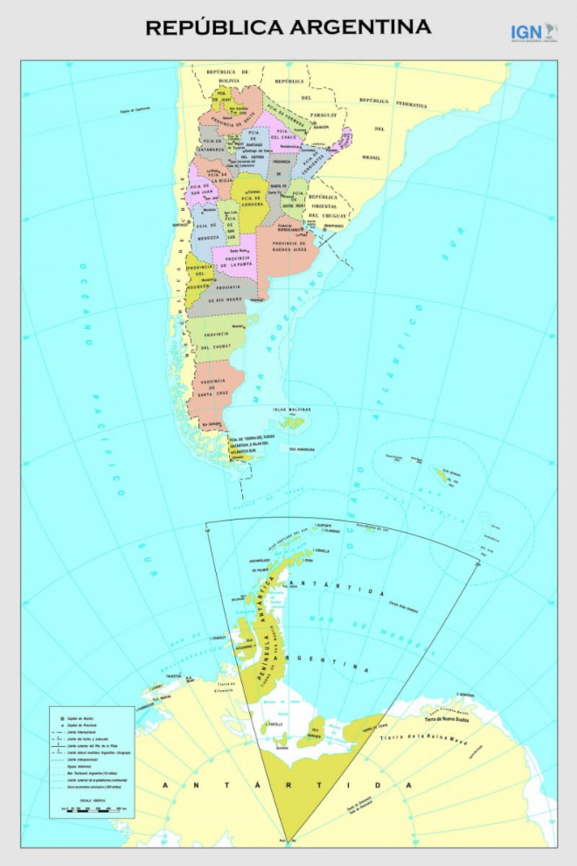
Historización jurídica
El Programa Federal de Salud “Incluir Salud” se creó en 2011 en la órbita del Ministerio de Salud de la Nación.
En 2018, a través del decreto 160/18, se transfiere al ámbito de ANDIS.
Resolución 671/2022: define y clarifica el alcance funcional y operativo del Programa.

Slide 3
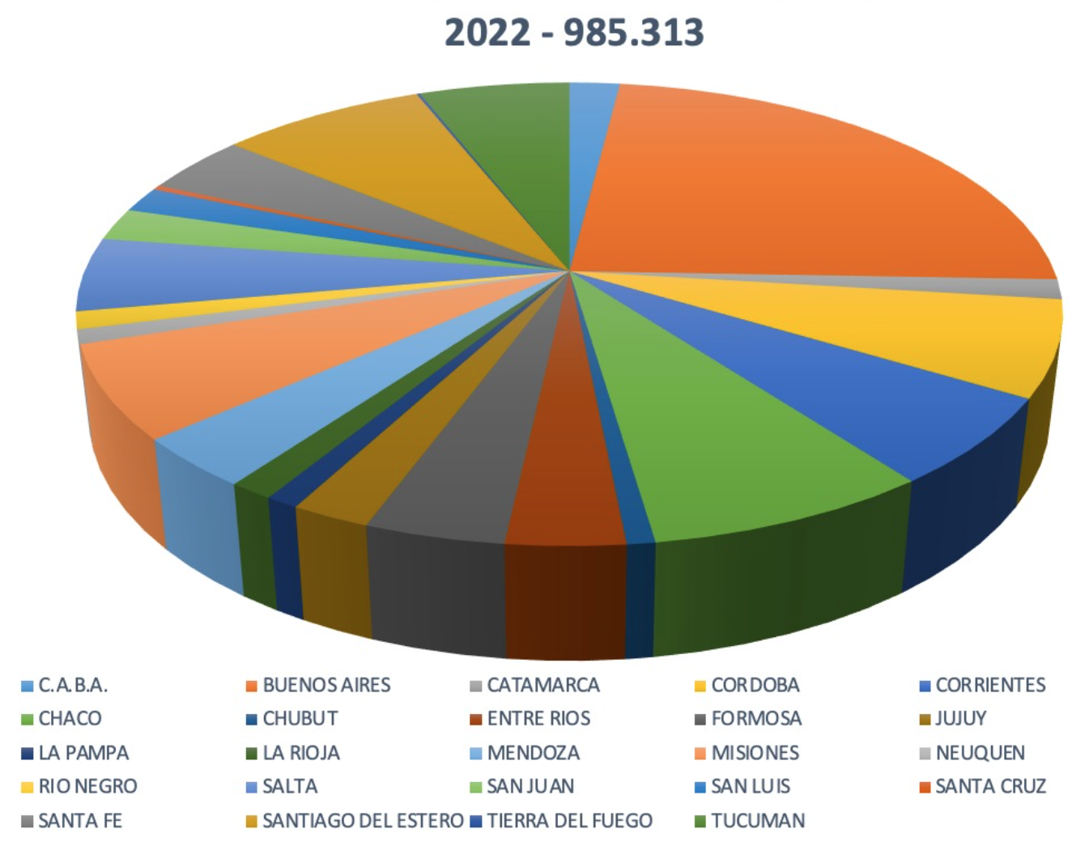
Beneficiarios y beneficiarias
En todo el país, hoy existen 985.313 afiliados y afiliadas.
Recursos invertidos:
Transferencia mensual a las provincias:
$902 millones
Transferencia mensual a prestadores:
$3.000 millones
Total pagos 2022 a agosto:
más de $36.000 millones
Total pagos 2020/2022:
$122.500 millones

Slide 4
Estructura de financiamiento
El universo de prestaciones, tratamientos, insumos y tecnología médica cubierto a través del Programa Federal comporta un mecanismo de financiación mixto: a través de transferencia a las jurisdicciones (que debe ser complementado con recursos propios de las provincias, según los términos de los instrumentos de adhesión al programa) y de financiación directa desde el nivel central nacional:
Transferencia a jurisdicciones: PMO, diálisis, terapia radiante, transporte.
Transferencia directa: financiamiento directo de prestaciones
en discapacidad (convenios) y PACBI ($16.800 millones anuales).

Slide 5
Optimización administrativa
El principal desafío de la gestión en esta materia fue normalizar el cumplimiento de las prestaciones:
Renovación de convenios con las provincias, con la incorporación de una cláusula de prórroga automática para garantizar la agilidad administrativa y la no interrupción de la cobertura.
Renovación de convenios con los prestadores. Casi 1000 prestadores con convenio actualizado a la fecha.
Depuración del padrón de beneficiarios.

Slide 6
Optimización administrativa
Agilización de los tiempos de respuesta de afiliación
Ampliación de cobertura. Se logró la ampliación de la cobertura, triplicando el promedio de autorización de prestaciones de discapacidad y disminuyendo los tiempos de autorización de 17,9 días a 1,5 días.
Agilización de los tiempos de tramitación para el suministro de Prestaciones de Alto Costo y Baja Incidencia (PACBI). Tenían una demora de entre 4 y 6 meses. Hoy no superan los siete días.
Disminución de la litigiosidad.

Slide 7
Evolución en la cantidad de prestaciones
  A comienzos del 2020, en inicios de la gestión, se cubrían 27.835 prestaciones.
  En diciembre de 2020 pasamos a 31.714.
  En diciembre de 2021, 34.062.
  A la fecha, 35.452.
Se incrementó la cobertura de prestaciones en un 21% desde inicios de la gestión.

Slide 8
Incremento de aranceles
Solo entre abril y agosto de 2022, se aprobaron dos incrementos de aranceles del nomenclador del Sistema de Prestaciones Básicas:
El primero, de un 35% no acumulativo en dos tramos (mayo y junio).
El segundo, de un 25% no acumulativo en tres tramos (julio, agosto y septiembre), con revisión en el mes de octubre.
La actualización para el 2022, en términos nominales, alcanzó un 69%.
Ello se suma al 78,35% de incremento efectivizado en 2021.

Slide 9
Futuro próximo
Estamos trabajando fuertemente en medidas de actualización y optimización administrativas y operativas para robustecer el funcionamiento del Programa Federal:
Desarrollo de sistema integrado de seguimiento y reportes.
Posibilidad de afiliación digital.
Registro Nacional de Transportistas.

Slide 10
GRACIAS

Slide 11


